Slide 1
Сферическая геометрия

Slide 2
Цель
Познакомить школьников с основами сферической геометрии и научить применять полученные знания при решении задач.
В ходе курса также будет рассмотрена классификация геометрий.

Slide 3
Требования
Знание теоремы синусов, косинусов, тригонометрических функций, понятий стереометрии (аксиомы, прямая, плоскость, сфера) и связанных с ними теорем.

Slide 4
Краткий план
Классификация геометрий
Сечения сферы, сферические прямые, окружности, полюсы и поляры.
Углы и расстояния
Фигуры и их площади
Сферические координаты, проекции сферы на плоскость.
Сферическая тригонометрия и замощения

Slide 5
№1 Классификация геометрий
Аксиоматический подход, аксиомы планиметрии - 10 минут.
Метрики - 5 минут.
Объекты в геометрии - 5 минут.
Определение изометрии, изометрии плоскости - 10 минут.
Ориентация и движение - 5 минут.
Геометрии в смысле Клейна, неевклидовы геометрии - 10 минут.
Запас в - 10 минут.

Slide 6
№2 Введение в сферическую геометрию
Сечение сферы плоскостью - 5 минут.
Определение прямой, окружности поляры и полюсов - 10 минут.
Практика - 35 минут.

Slide 7


№3 Углы и расстояния
Угол между прямыми, вертикальные смежные, прямые углы, угол между полуокружностями - 5 минут.
Расстояние между точками на сфере - 5 минут.
Практика - 40 минут.

Slide 8


№4 Фигуры
Определение площади - 5 минут.
Практика - 45 минут.

Slide 9
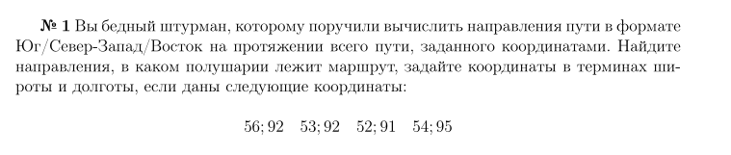
№5 Координаты и проекции
Стереографическая проекция и ее свойства - 10 минут.
Проекция Меркатора и ее свойства - 10 минут.
Сферические координаты - 5 минут.
Решение задач - 25 минут.

Slide 10

№6 Тригонометрия и замощения
Замощения - 10 минут.
Теоремы синусов и косинусов (без доказательства) - 5 минут.
Решение задач 35 минут.

Slide 11
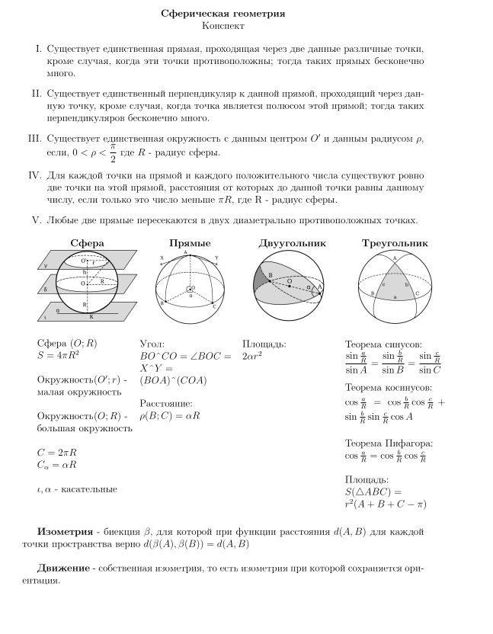
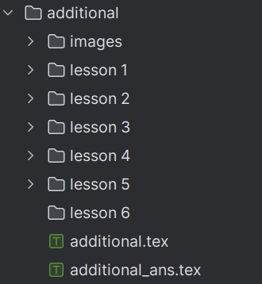
Дополнительный материал
Дополнительные задачи
Конспект

Slide 12
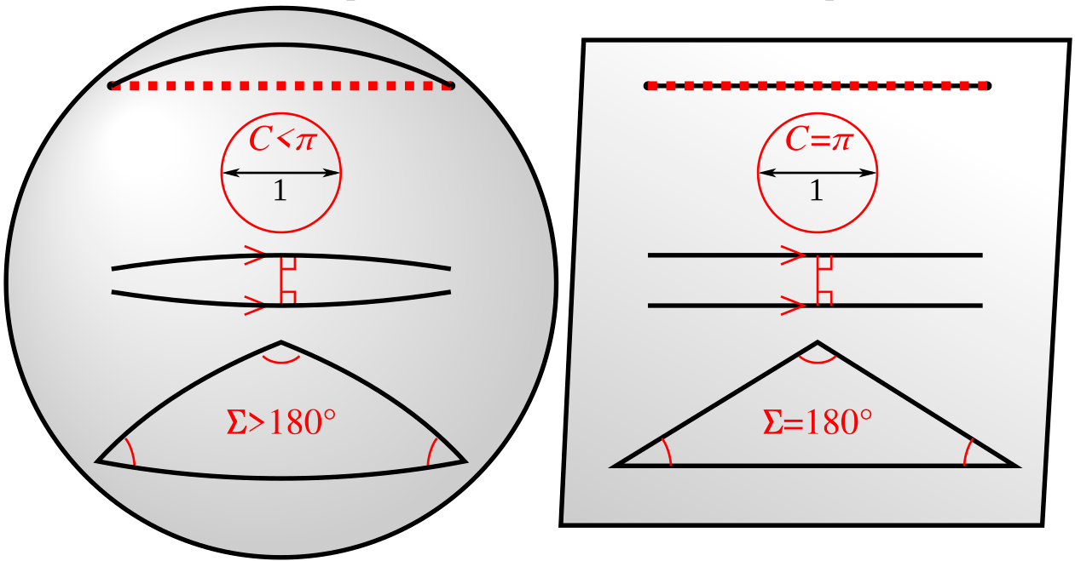
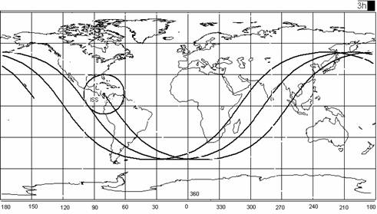
ВИП
Сферическая геометрия в сравнении с евклидовой
Проекция сферы на плоскость
Фигуры из двух углов, параллельные прямые, сумма углов в треугольнике
Различия размеров стран, траектории движения.

Slide 13
Спасибо за внимание!

